Slide 1
LeetCode Review
Reporter: Tony Yu

Slide 2
5 LeetCode Medium Question
Add Two Numbers
3Sum
Sort Colors
Pow(x,n)
Multiply Strings

Slide 3
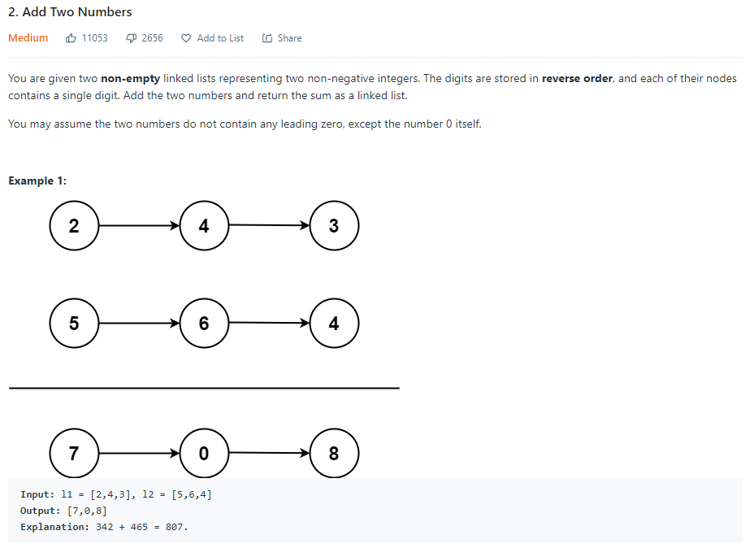
Add Two Numbers

Slide 4
Thought
使用一個新的linked list將相加完的值存起來
有可能兩個list長度不同，相加>9要向後進位

Slide 5
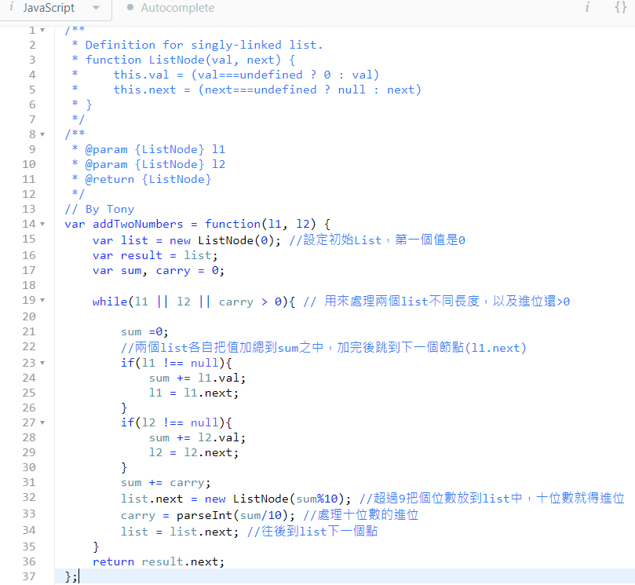
Code

Slide 6
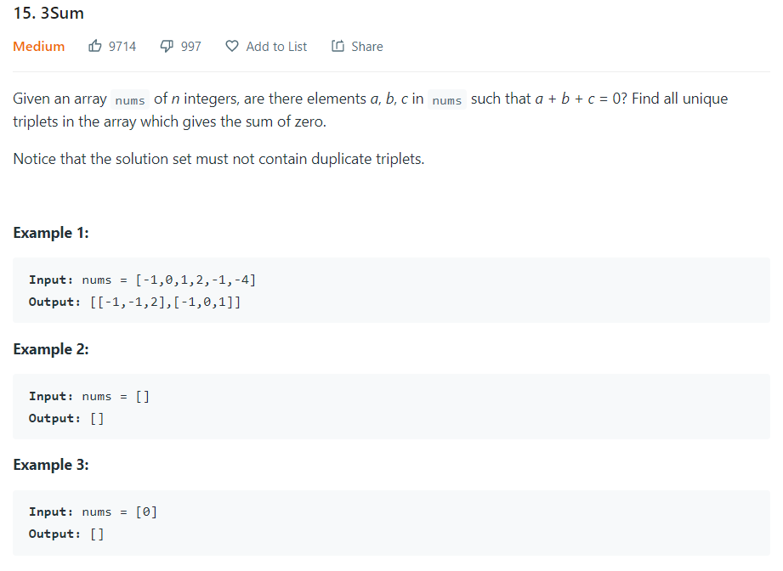
3Sum

Slide 7
Thoughts
A+B+C=0 => A+B=-C
先排序Array中數字，由小到大
這樣就能排除如果第一個值>0，就可以pass或停了，因為總和一定>0
由小到大排序可以從頭尾兩邊去找值做相加

Slide 8
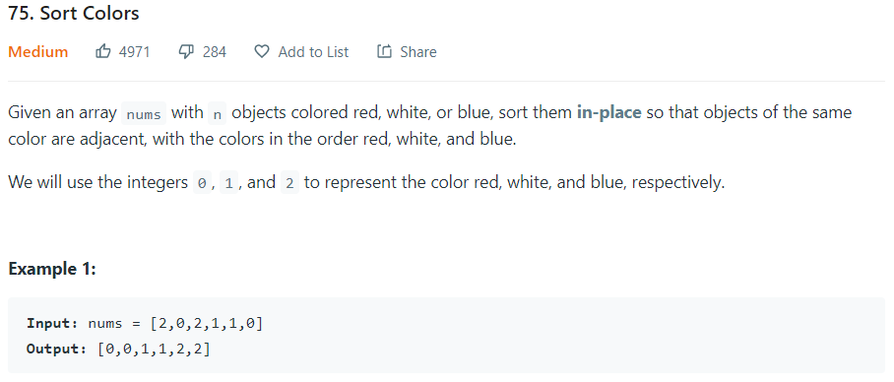
Sort Colors

Slide 9
Thought
將Array中數字由小排到大，並計算其出現次數

Slide 10
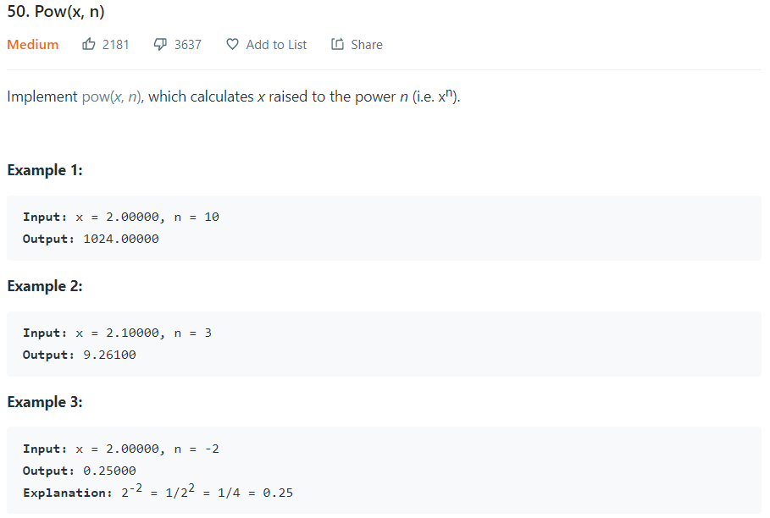
Pow(x,n)

Slide 11
Thoughts
實作次方函數
任何數0次方為1，1次方為自己
次方<0的話，直接除自己取倒數
偷吃步，Math.pow()就好，JS內建函數

Slide 12
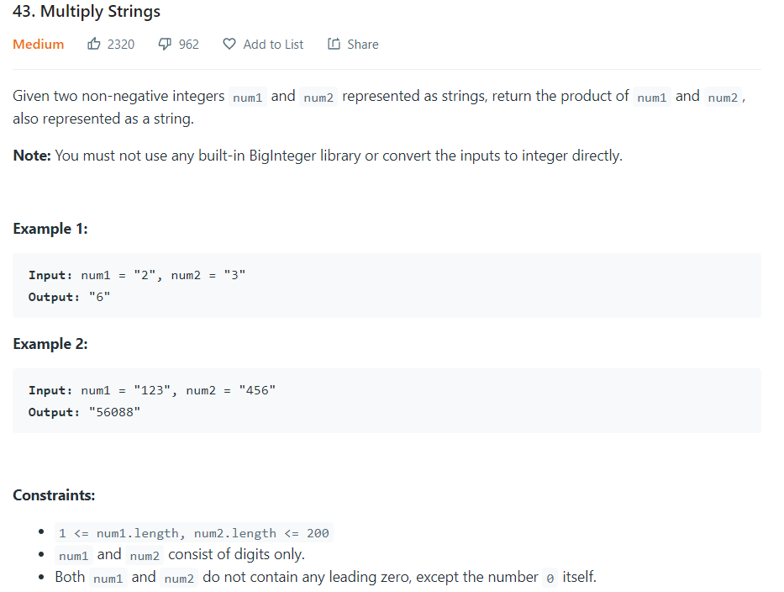
Multiply Strings

Slide 13
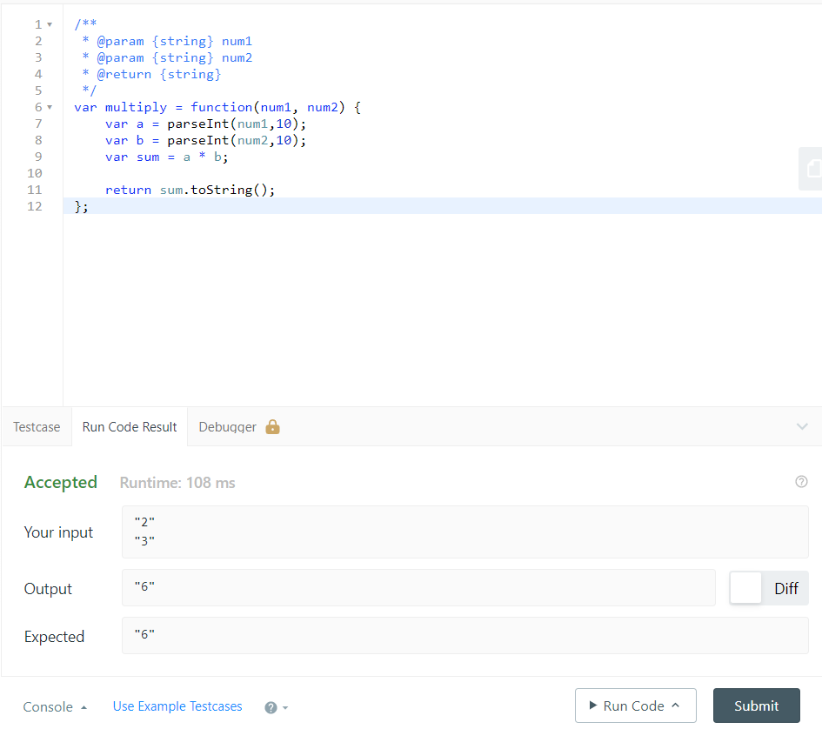
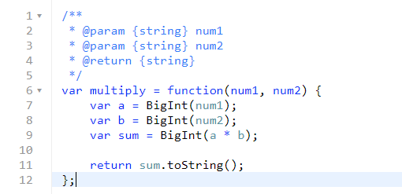
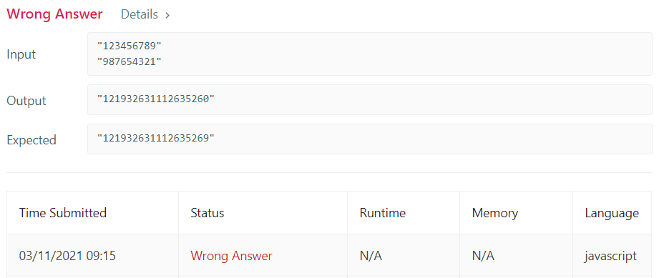
Thoughts

Slide 14
Thank You

